Slide 1


PLENIERE RGV 27/06/2024
ACCOMPAGNEMENT DES COMMUNES DANS LA CONSTITUTION DE LEUR
BASE ADRESSE LOCALE (BAL) ET DE LA BASE ADRESSE NATIONALE (BAN)

Slide 2

ETAT D’AVANCEMENT DES BASES ADRESSES LOCALES DANS LE VAR
LE DÉPARTEMENT A MISSIONNÉ DEPUIS LE 15 FÉVRIER 2024
LE CENTRE DE RESSOURCES EN INFORMATION GÉOGRAPHIQUE PROVENCE-ALPES-CÔTE D’AZUR (CRIGE PACA)
OBJECTIF : ACCOMPAGNER LES COMMUNES N’AYANT PAS DE BAL PUBLIE, CERTIFIÉ ET COMPLÈTE AVEC COMME PRIORITÉ.
PRIORITÉ 1 : COMMUNES N’AYANT PAS DE BAL,
PRIORITÉ 2 : COMMUNES N’AYANT PAS DE BAL PUBLIÉE,
PRIORITÉ 3 : COMMUNES AYANT UNE BAL PUBLIÉE MAIS PAS CERTIFIÉE À 100%,
LES COMMUNES DEVIENNENT AUTONOMES DANS LA MISE A JOUR DE LEUR BAL

Slide 3
ETAT D’AVANCEMENT DES BASES ADRESSES LOCALES DANS LE VAR
UNE MISSION EN PLUSIEURS ÉTAPES
RÉALISER UN DIAGNOSTIC GÉNÉRAL DE L’ADRESSAGE DANS LE VAR
DÉFINIR À PARTIR D’UN PILOTE DE 3 COMMUNES CORRESPONDANT AU 3 NIVEAUX ÉTABLIS UNE MÉTHODOLOGIE D’ACCOMPAGNEMENT ADAPTÉ À CHACUN DE CES NIVEAUX EN ARTICULATION AVEC LES EPCI
PRIORITÉ 1 : COMMUNES DE TOURTOUR
PRIORITÉ 2 : COMMUNES DE SAINT-JULIEN
PRIORITÉ 3 : COMMUNES DE PUGET VILLE

Slide 4
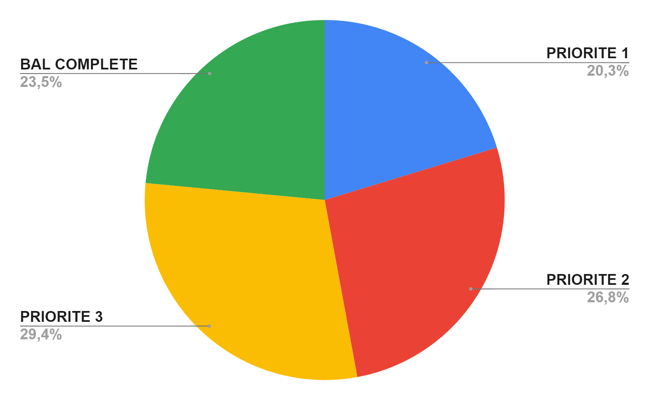
153 COMMUNES
36
31
RÉPARTITION DES COMMUNES PAR AVANCEMENT
SUR LEUR BAL
41
45

Slide 5
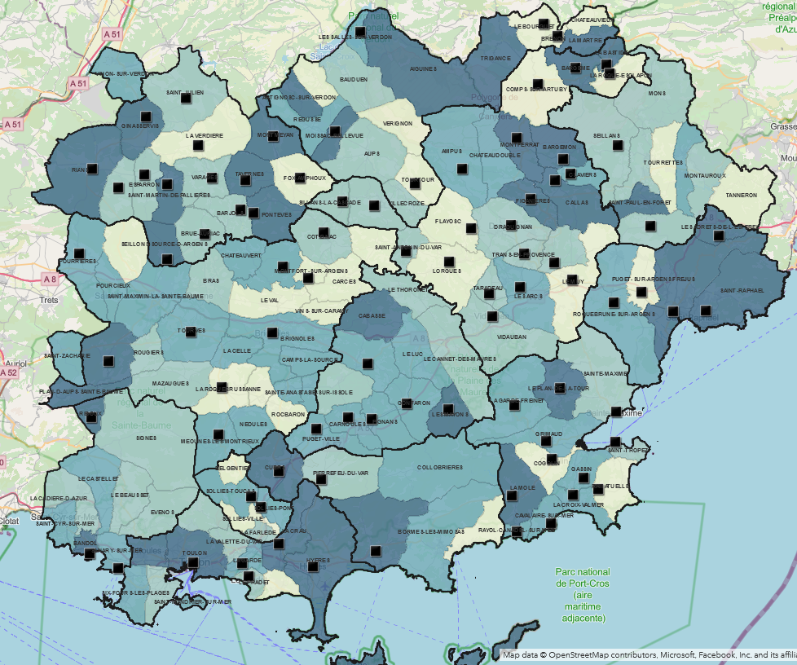
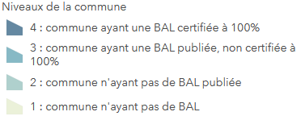
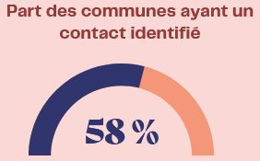
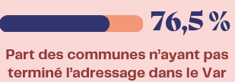
ETAT D’AVANCEMENT DES BASES ADRESSES LOCALES DANS LE VAR

Slide 6
ETAT D’AVANCEMENT DES BASES ADRESSES LOCALES DANS LE VAR

Slide 7
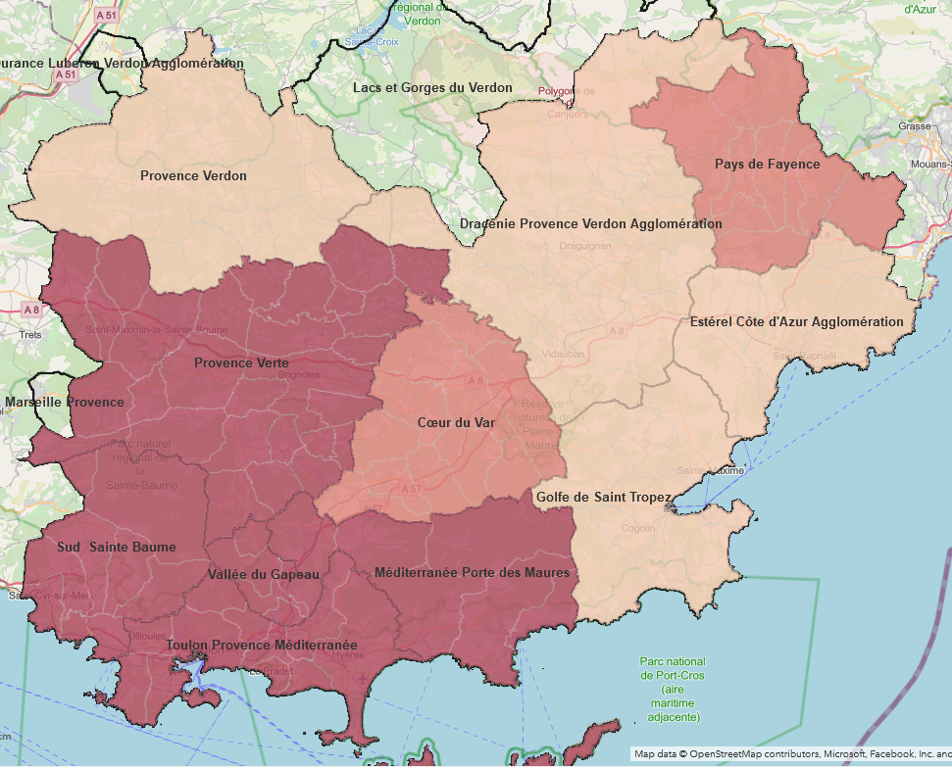
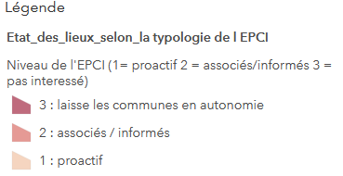
ETAT D’AVANCEMENT DES BASES ADRESSES LOCALES DANS LE VAR

Slide 8
ETAT D’AVANCEMENT DES BASES ADRESSES LOCALES DANS LE VAR

Slide 9
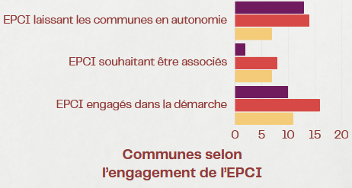

ETAT D’AVANCEMENT DES BASES ADRESSES LOCALES DANS LE VAR

Slide 10
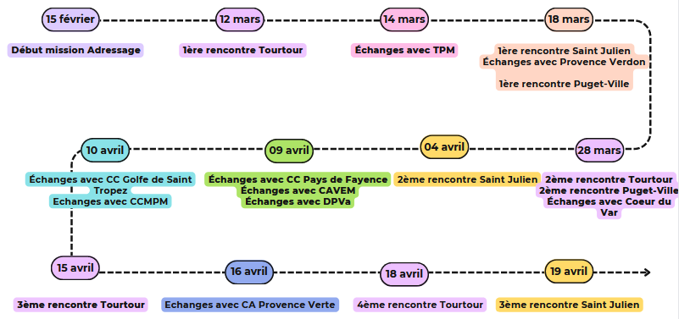
ETAT D’AVANCEMENT DES BASES ADRESSES LOCALES DANS LE VAR

Slide 11



ETAT D’AVANCEMENT DES BASES ADRESSES LOCALES DANS LE VAR

Slide 12
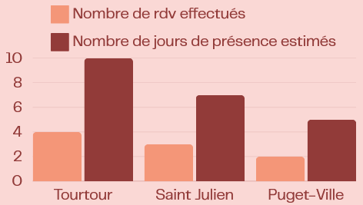
ETAT D’AVANCEMENT DES BASES ADRESSES LOCALES DANS LE VAR
Phase 1 : les 3 communes pilotes

Slide 13
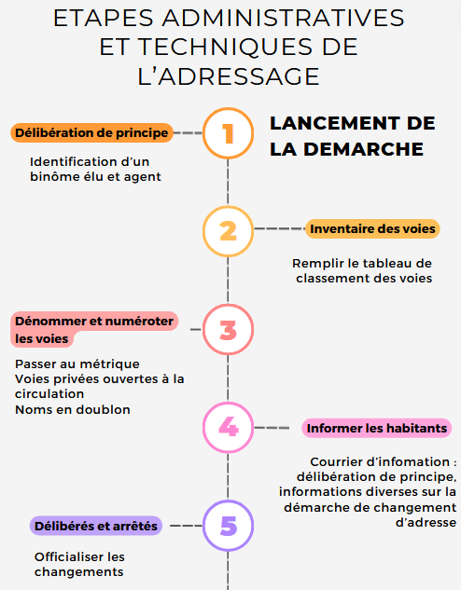
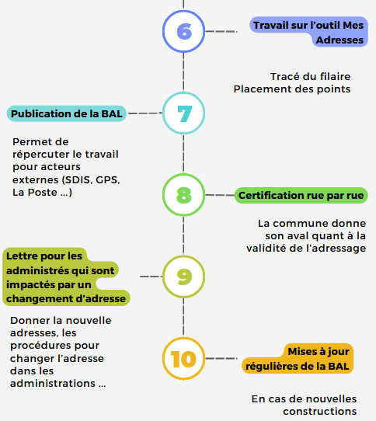
PHASE 2 :
MISE EN PLACE
D’UNE METHODOLOGIE

Slide 14
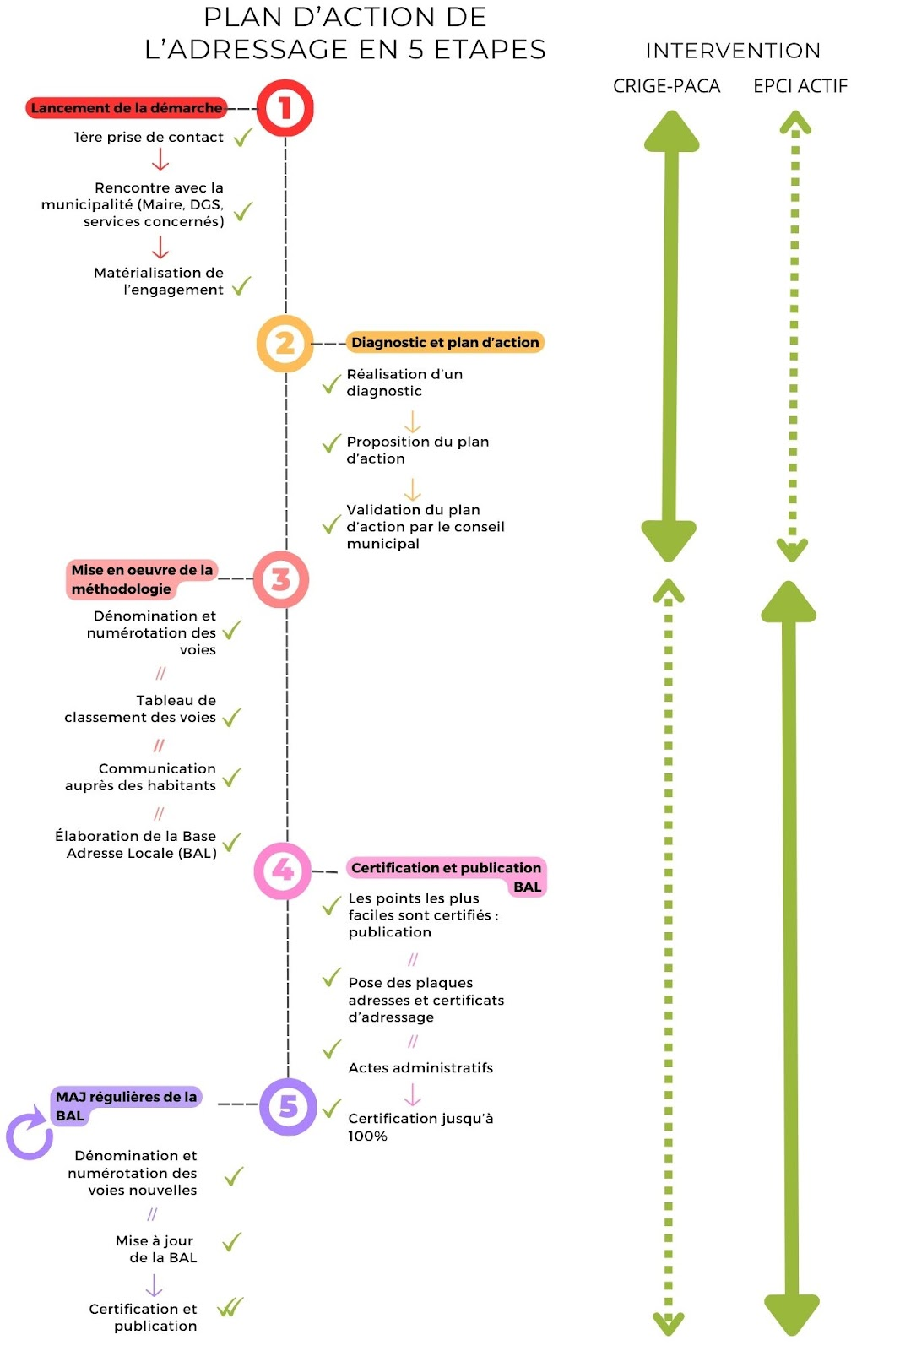
PHASE 2 :
MISE EN PLACE
D’UNE METHODOLOGIE

Slide 15
PHASE 2 :
MISE EN PLACE
D’UNE METHODOLOGIE

Slide 16
PHASE 2 :
MISE EN PLACE
D’UNE METHODOLOGIE

Slide 17
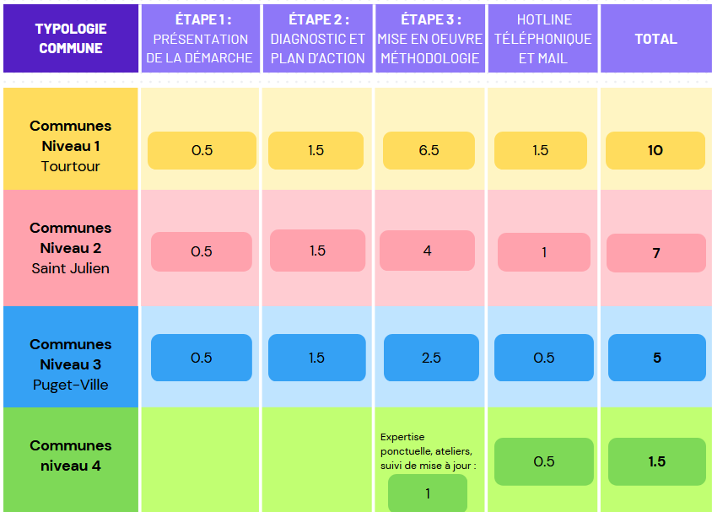
PHASE 2 :
Plan d’accompagnement opérationnel des communes

Slide 18


Slide 19
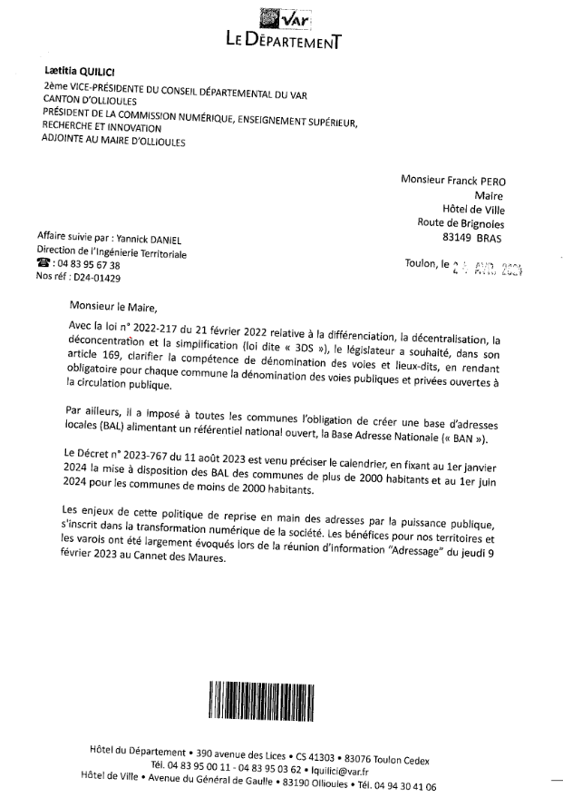
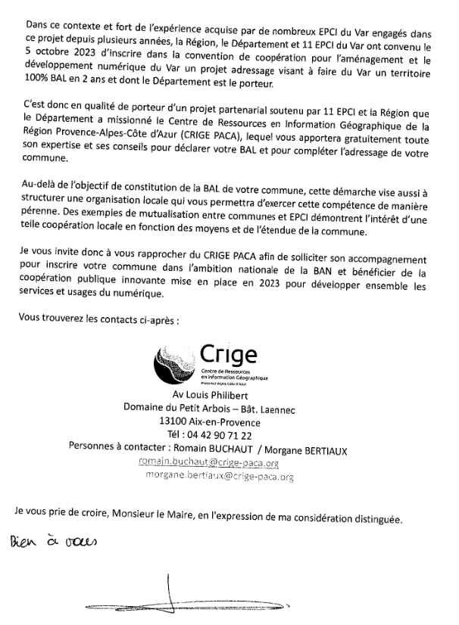
LISTE DES COMMUNES AYANT DÉJÀ RÉPONDU AU COURRIER DU DÉPARTEMENT
La Cadière d’Azur
Villecroze
La Celle
Comps sur Artuby
Signes
La Mole
Le Muy
Ollioules

